Slide 2


WDO – Web Database Objects
MODEL
Dbf
TUsers()
RDBMS
MySql
TCustomer()
WDO
Web Database Objects
TDataset
TSales()
SQLite
TVendors()
Oracle

Slide 3
Creating & assembling. Be patient…

Slide 4
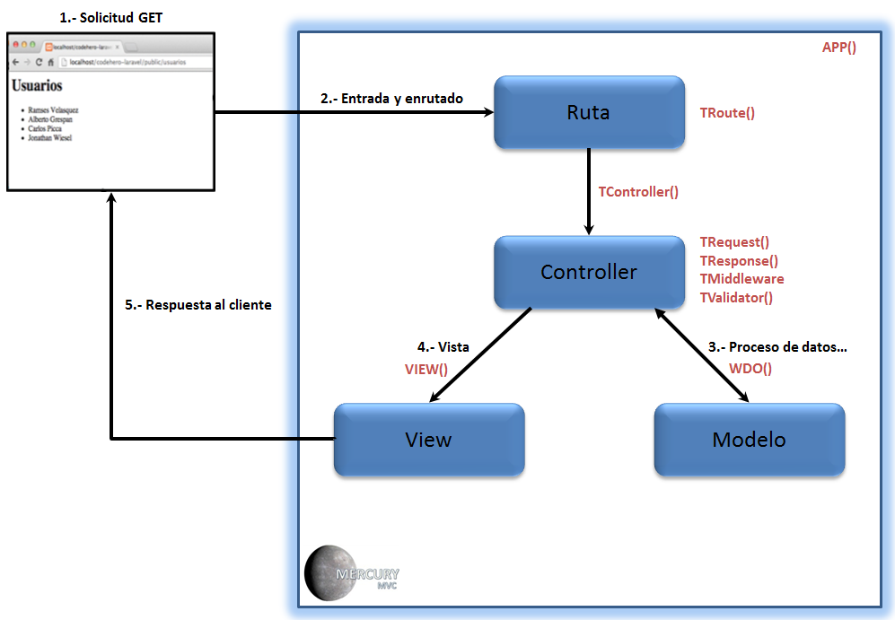
MVC - Mercury

Slide 5
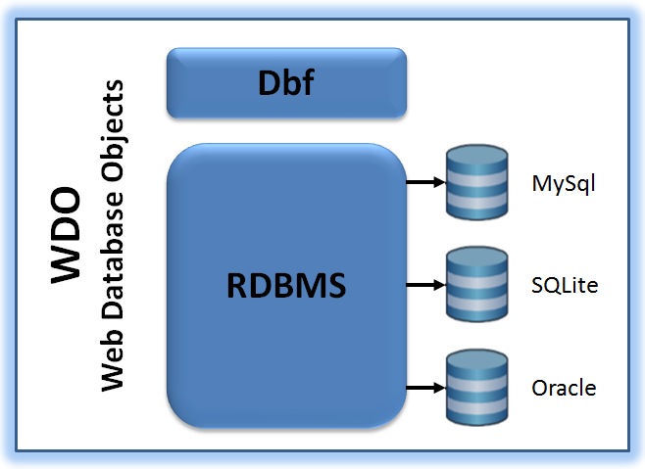
Harbour for Web

Slide 6
We come back !
“Hay que subir la montaña como viejo
para llegar como joven”
© Carles Aubia Floresvi - 2019

